Slide 1
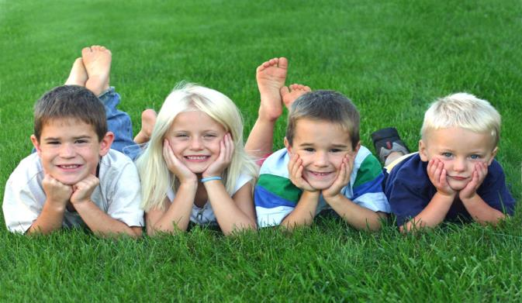
СОЗДАНИЕ УСЛОВИЙ ДЛЯ УСПЕШНОЙ СОЦИАЛИЗАЦИИ ЛИЧНОСТИ РЕБЕНКА
В УСЛОВИЯХ УДОД
(ИЗ ОПЫТА РАБОТЫ МБОУ ДОД «ДОМ ДЕТСКОГО ТВОРЧЕСТВА»)
Соколовская А.С.,
заместитель директора по УВР
МБОУ ДОД ДДТ г. Гаджиево

Slide 2
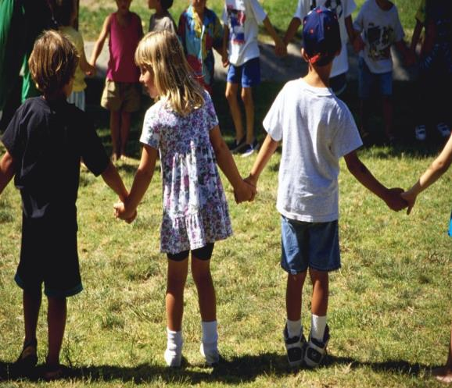
CОЦИАЛИЗАЦИЯ - это
ПРОЦЕСС УСВОЕНИЯ ИНДИВИДОМ ОБРАЗЦОВ ПОВЕДЕНИЯ, ПСИХОЛОГИЧЕСКИХ УСТАНОВОК, СОЦИАЛЬНЫХ НОРМ И ЦЕННОСТЕЙ, ЗНАНИЙ, НАВЫКОВ, ПОЗВОЛЯЮЩИХ ЕМУ УСПЕШНО ФУНКЦИОНИРОВАТЬ В ОБЩЕСТВЕ.

Slide 3
ДВА УРОВНЯ СОЦИАЛИЗАЦИИ:
ПЕРВИЧНАЯ – В УСЛОВИЯХ СЕМЬИ;
ВТОРИЧНАЯ – НА УРОВНЕ СОЦИАЛЬНЫХ ГРУПП И ИНСТИТУТОВ

Slide 4

СЕМЬЯ КАК АГЕНТ ПЕРВИЧНОЙ СОЦИАЛИЗАЦИИ
СВЯЗУЮЩЕЕ ЗВЕНО МЕЖДУ РЕБЕНКОМ И ОКРУЖАЮЩИМ МИРОМ;
ПЕРВЫЙ КОЛЛЕКТИВ , ДАЮЩИЙ ПРЕДСТАВЛЕНИЕ О ЖИЗНЕННЫХ ЦЕЛЯХ И ЦЕННОСТЯХ;
НАПРАВЛЯЮЩАЯ СИЛА, ОБРАЗЕЦ ДЛЯ ПОДРАЖАНИЯ

Slide 5

Объединение Дома детского творчества как агент вторичной социализации:
способствует развитию позитивной «Я-концепции»;
способствует формированию ключевых компетенций выбранной области деятельности;
может выступать как агент первичной социализации (например, для детей из неблагополучных семей).

Slide 6
Основные направления работы ДДТ в области социализации обучающихся:
Реализация дополнительных образовательных программ, в процессе овладения которыми происходит освоение знаний, умений, опыта;
Подготовка к участию и непосредственное участие воспитанников в конкурсах, фестивалях, тематических выставках;
Организация работы с детьми, условно выделенных «особых» категорий;
Формирование социальных компетенций обучающихся в процессе активной воспитательной деятельности;
Взаимодействие с семьями обучающихся как агентом первичной социализации ребенка.

Slide 7
Работа с детьми, условно выделенных «особых» категорий.
Дети с ограниченными возможностями здоровья .
Сложности процесса социализации данной категории воспитанников обусловлен:
-интеллектуальной недостаточностью;
-ограниченными знаниями и представлениями о социальной действительности;
- склонностью к социальному иждивенчеству

Slide 8

2. Работа с детьми с повышенными образовательными потребностями, одаренными детьми.
А)Реализация индивидуальных маршрутов ;
Б)Создан банк данных одаренных обучающихся;
В)Продвижение и поддержка одаренных воспитанников;
Г)Оформлены портфолио на одаренных детей;
Д) Реализуется программа «Одаренные дети»;
Е)Реализуется проект «Галактика юных талантов».

Slide 9
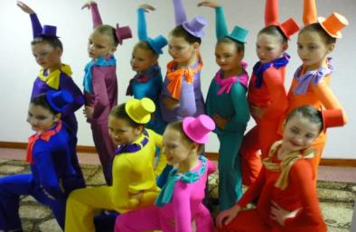
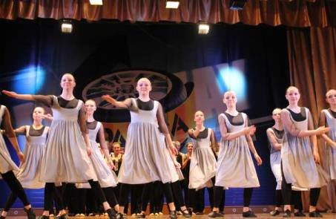
ПРОДВИЖЕНИЕ И ПОДДЕРЖКА ОДАРЕННЫХ ВОСПИТАННИКОВ
1. Участие в конкурсах, фестивалях, выставках

Slide 10
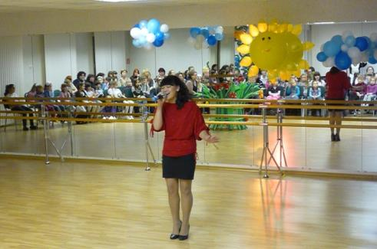
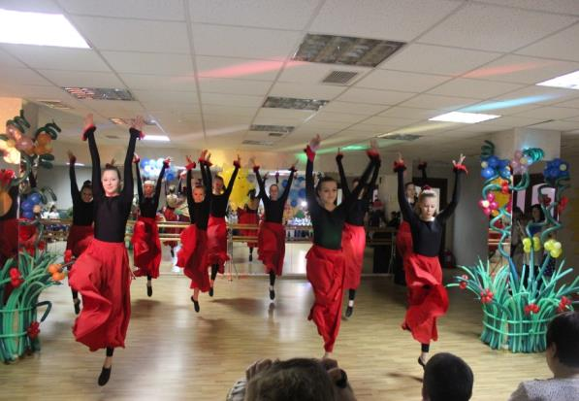
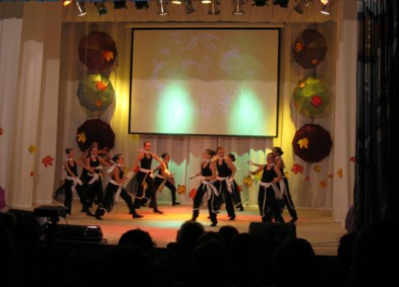
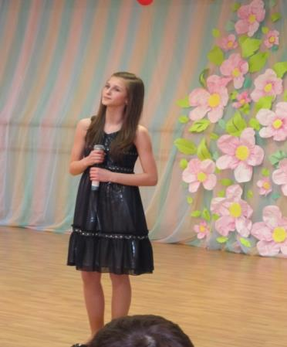
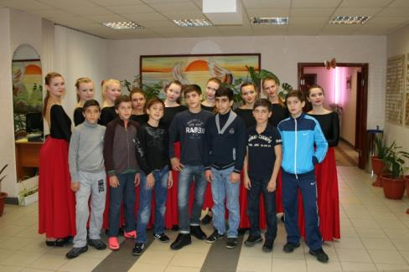
2. Участие в концертных мероприятиях организации и муниципалитета.

Slide 11
ВОСПИТАНИЕ КАК ПРОЦЕСС УПРАВЛЕНИЯ СОЦИАЛИЗАЦИЕЙ ЛИЧНОСТИ В УСЛОВИЯХ ДДТ
«Добрые мысли – воспитанные мысли»
Е.И.Рерих
Сопровождение процесса социализации личности
Поддержка личности в процессе социализации на основе индивидуализации
Предупреждение и преодоление барьеров социализации личности

Slide 12
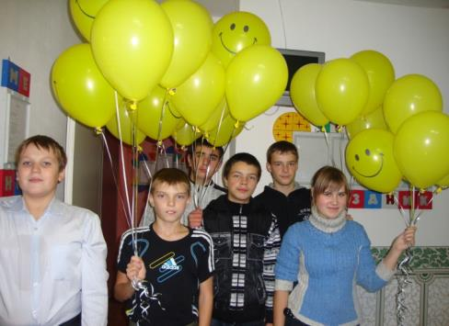
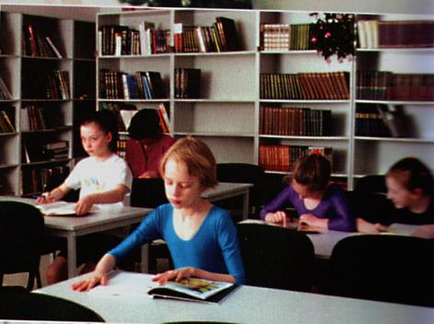
. ОРГАНИЗАЦИЯ РАБОТЫ ДДТ С ДЕТЬМИ
«ГРУППЫ РИСКА»
БЕСЕДЫ
РЕАЛИЗАЦИЯ ПРОЕКТА
«ОТРЯД»ПАТРИОТ»
    ОБЩЕСТВЕННО-ПОЛЕЗНЫЕ ДЕЛА
СОВМНСТНЫЕ ДОСУГОВЫЕ МЕРОПРИЯТИЯ
17

Slide 13
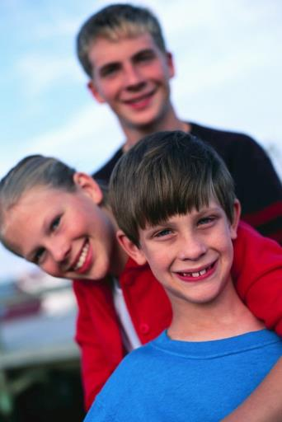
Работа с отрядом «Патриот» осуществляется в рамках социального партнерства:
Реализация проекта «Вместе мы – сила» совместно с КДН и ЗП
Реализация проекта «Радуга жизни» совместно с Центром реабилитации г.Гаджиево

Slide 14
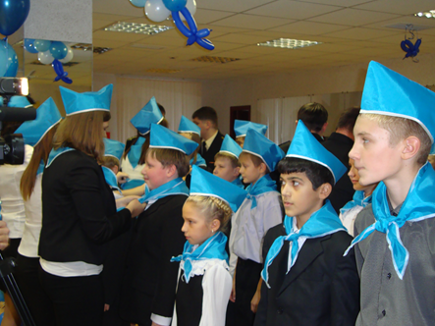
ДЕТСКАЯ ОБЩЕСТВЕННАЯ ОРГАНИЗАЦИЯ «ПРЕМИНИНЕЦ»
Цели и задачи:
• Пропаганда подвига С. А. Преминина.
• Воспитание у обучающихся чувства патриотизма, гражданственности, любви к своей большой и малой Родине.
• Воспитание личности на примере жизни и подвига Героя РФ С. А. Преминина.
• Воспитание чувства коллективизма, развитие инициативы и творчества.
• Увековечение памяти Героя РФ С. А. Преминина.

Slide 15
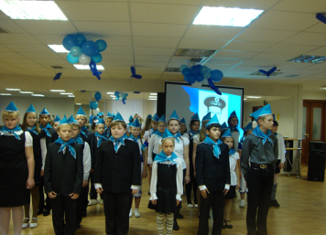
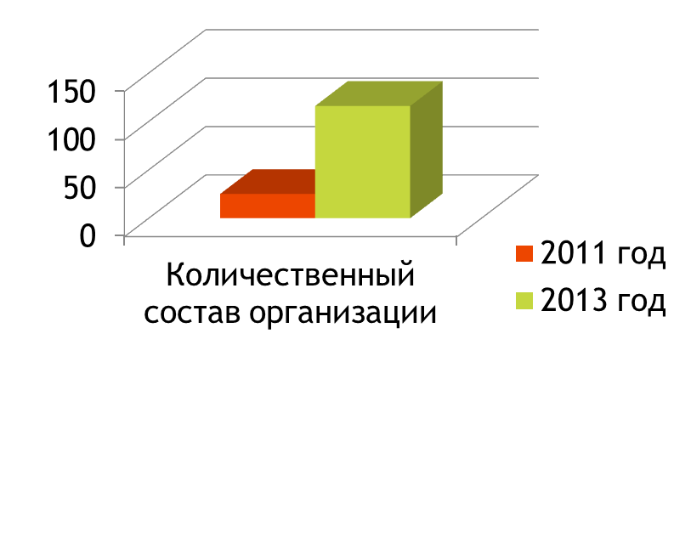
Ежегодно ДОО «Премининец» пополняется новыми членами

Slide 16
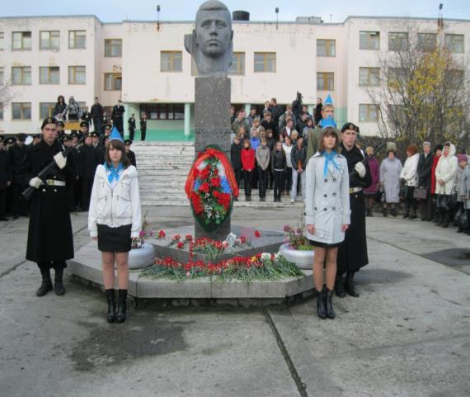
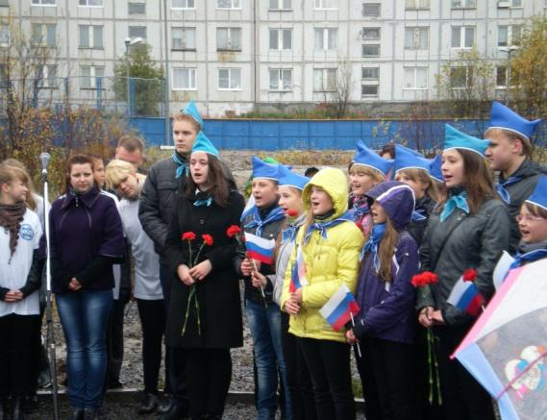
ТРАДИЦИОННЫЕ ДЕЛА ПРЕМИНИНЦЕВ
Посвящение
Вахты памяти
- Участие в общественных мероприятиях

Slide 17
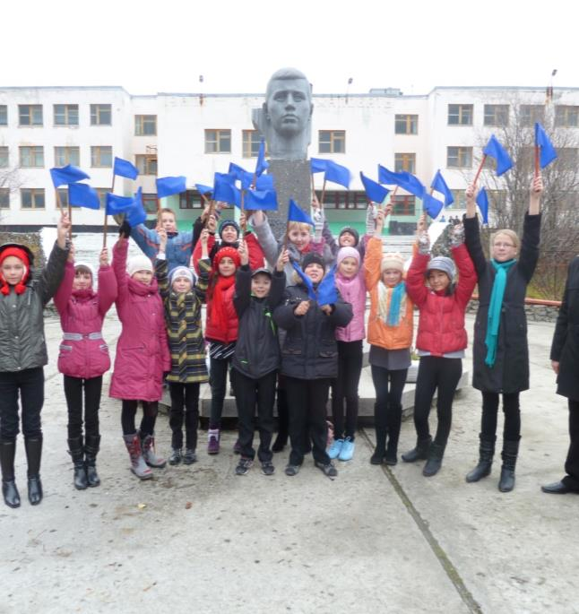
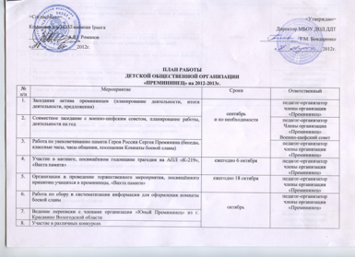
Ежегодно разрабатывается и реализуется по согласованию с шефами ДОО – 31 Краснознаменной дивизией СФ - План работы организации

Slide 18
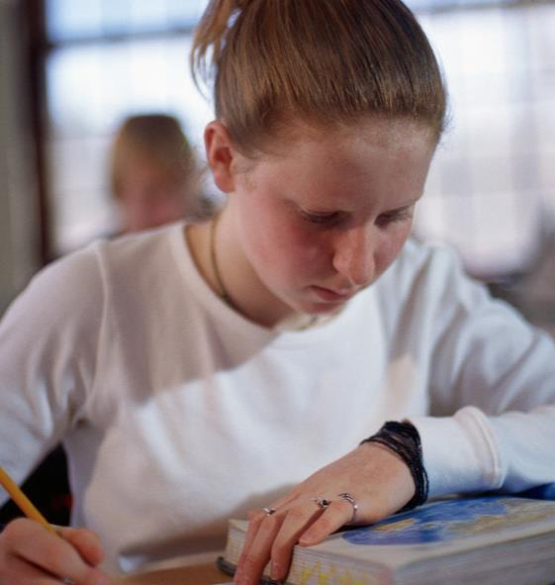
МЕТОДЫ ПЕДАГОГИЧЕСКОГО ИССЛЕДОВАНИЯ УРОВНЯ СОЦИАЛИЗАЦИИ ОБУЧАЮЩИХСЯ:
АНКЕТИРОВАНИЕ;
НАБЛЮДЕНИЕ;
ТЕСТИРОВАНИЕ

Slide 19


Два мира есть у человека:
Один, который нас творил,
Другой, который мы до века
Творим по мере наших сил
Н.А.Заболоцкий
3

